Slide 1
Modul 3
Multipel lineær regression
Udvidelse af den simple lineære model

Slide 2
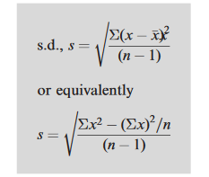
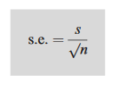
Repetition fra sidst (Igen)
Hvordan definerer vi spredning (sd)?
Svar: Et mål for fordelingen af tallene i et datasæt. En stor spredning målt som en høj standard deviation ses ved tal i datasæt med stor variation omkring middelværdien (u) omvendt for datasæt med lille variation.
Hvordan fortolkes et referenceinterval?
Svar: Referenceintervallet indeholder X% af fordelingen af datapunkter i baggrundspopulationen.
Eks. inkluderer u +/- 1.96*sd 95% af fordelingen af datapunkter i baggrundspopulationen.
Hvordan definerer vi standard error of the mean (SEM)?
Svar: SEM er spredningen på tilfældigt udtagne stikprøvegennemsnit udregnet ud fra stikprøvestørrelse (n) og spredningen i baggrundspopulationens værdier.
Hvordan fortolkes et konfidens interval?
Svar: Konfidensintervallet indeholder middelværdien i baggrundspopulationen med X sandsynlighed.
Eks. inkluderer u +/- 1.96* SEM den egentlige u i baggrundspopulationen med 95% sandsynlighed.

Slide 3
Kommandoer i R
Forskellige regressionsanalyser i R har forskellige kommandoer. De vigtigste er:
Lineær regression (Modul 2) → lm(y ~ x)
Multipel lineær regression (Modul 3) → lm(y ~ x + z), I multiple lineær regression kan man inkludere mange flere end blot to forklarende variable.
Idag!
Logistisk regression (Modul 4) → glm(lbwt ~ factor(smoke) + age, family=binomial)
Vi vender tilbage til denne!

Slide 4
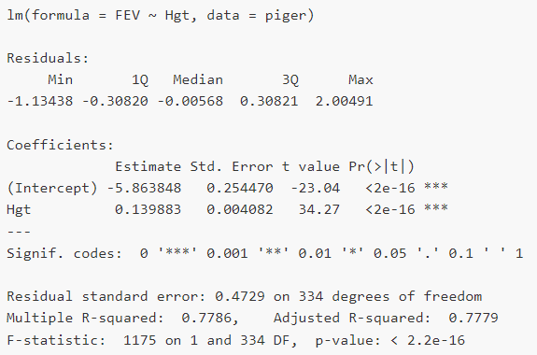
Std. Error, t- og p-værdi i lineær regression
Estimatet har altså en usikkerhed svarende til Std. Error. Dermed kan man lave en one sample t-test for hvor sandsynligt der er at finde denne stikprøve hvis hældningskoefficienten i baggrundsbefolkningen i virkeligheden er 0 →
T-test = (Estimate -0)/Std. Error
Ovenstående giver t-værdien, og p-værdien er regnet ud fra denne!
Udregning: (0.139/0.00408) =
Dvs meget usandsynligt!

Slide 5
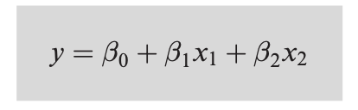
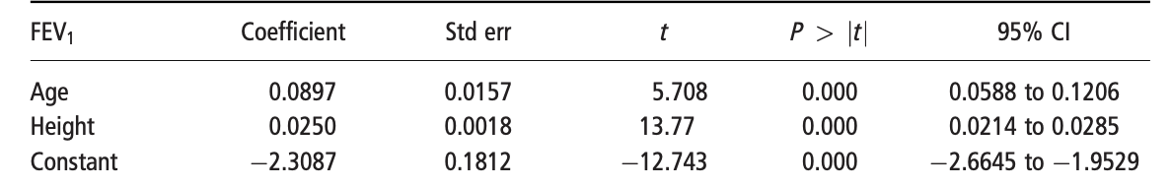
Multipel lineær regression
Brugbart når man ønsker at undersøge flere variables (forklarende) betydning for en responsvariabel.
Giver ofte en større akkuratesse ved prædiktion.
Kan se på den individuelle effekt af variable dvs. korrigeret for andre variable.
Tolkning:
y= responsvariabel (FEV1)
B0 = interceptet, dvs. FEV1 når alder og højde er 0.
B1 = koefficienten for variabel 1
B2 = koefficienten for variabel 2
Std.error = angiver SE dvs. den usikkerhed estimaterne er givet ved, kan bruges til konfidensinterval og t-værdi.
T = Teststørrelse for 0-hypotesen at koefficienten
P= p-værdi for teststørrelsen
Nedenfor ses multipel lineær regression med responsvariabel FEV1 og kontinuert forklarende variable Age og Height.

Slide 6
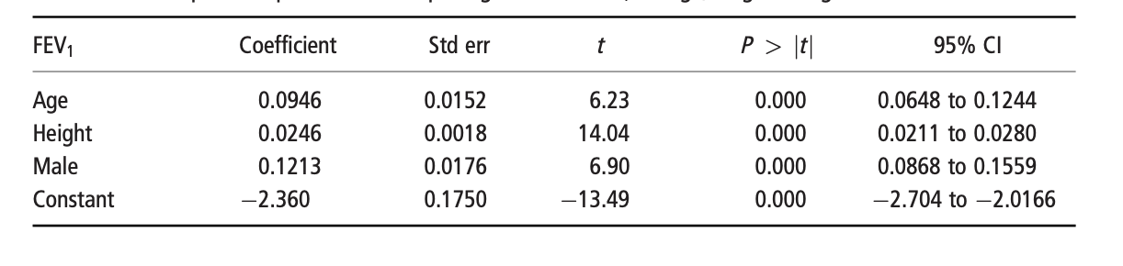
Multipel lineær regression opgave
En vigtig pointe er at multipel lineær regression viser variablernes effekt med de øvrige variable fastholdt. Dvs vi kan se på de individuelle effekter af hver variabel → muliggør afsløring af confounding!
Man kan eks tolke Age´s effekt som: FEV1 stiger gennemsnitligt med 0,0946 når højde øges med 1 med køn og alder fastholdt.
Opgave 1: Fortolk nedenstående estimater (coefficients)? Er de signifikante?
Opgave 2: Hvilken type variabel er variablen ”Male” og hvad siger den om piger og drenges lungefunktion?
Opgave 3: Giv et 95% - konfidensinterval for højdes regressionkoefficient?
2=Kategorisk, mænd har estimeret 0.12 bedre lungefunktion end en kvinde med samme alder og højde dvs fastholdt for disse
1=JA! (P-værdi er < 0.05)
3= estimat +/- 1.96* std error

Slide 7
Prædiktion ud fra modeller
Formålet med statistiske modeller er at kunne forudsige (prædiktere, predict). Husk at vi anser vores datasæt som en stikprøve ud af hele populationen. Hvis stikprøven er repræsentativ for populationen (den deskriptive statistik), vil vi kunne forudsige noget om resten af populationen på baggrund af modellen, hvis modellen er god.
Vi tager vores model igen: Ud fra denne har vi ligningen y=-5.86 + 0.139x
Vi kan bruge denne til at prædiktere FEV ved en given højde eksempelvis højde 2 meter dvs 200cm →
-5.86 + 0.139*200 = 22.1 prædikteret
OBS resultat giver ikke mening fordi modellen er i tommer, men udregningen er korrekt

Slide 8
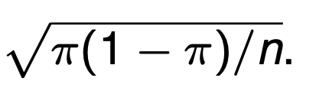
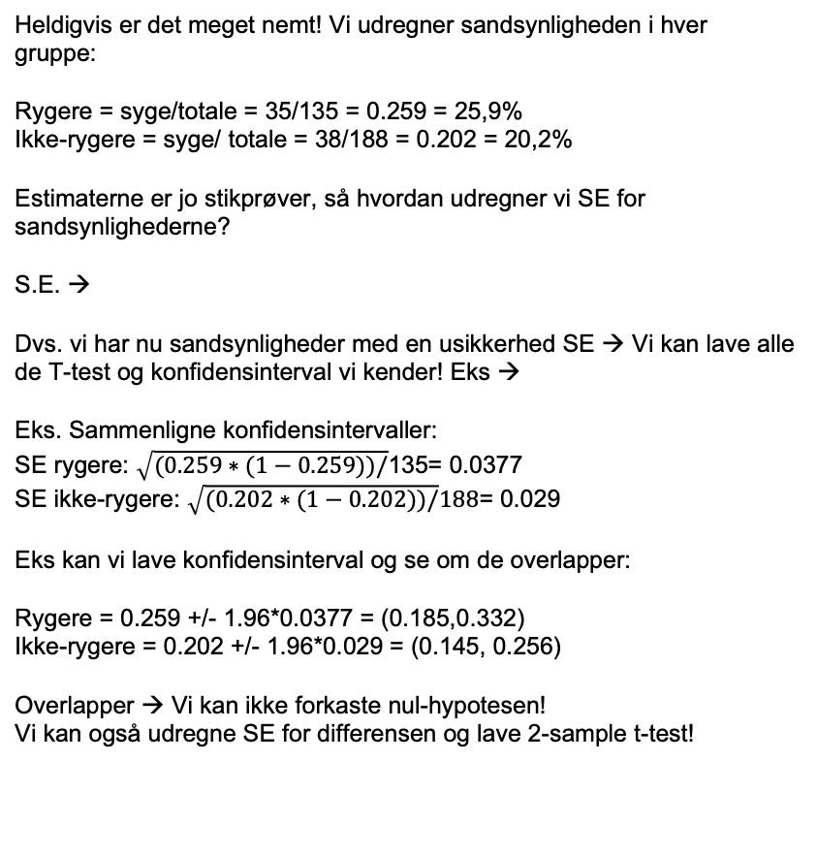
Kategoriske variable
Heldigvis er det meget nemt! Vi udregner sandsynligheden i hver gruppe:
Rygere = syge/totale = 35/135 = 0.259 = 25,9%
Ikke-rygere = syge/ totale = 38/188 = 0.202 = 20,2%
Estimaterne er jo stikprøver, så hvordan udregner vi SE for sandsynlighederne?
S.E. →
Dvs. vi har nu sandsynligheder med en usikkerhed SE → Vi kan lave alle de T-test og konfidensinterval vi kender! Eks →
Eks. Sammenligne konfidensintervaller:
SE rygere: $\sqrt{(0.259∗(1−0.259))/}$135= 0.0377
SE ikke-rygere: $\sqrt{(0.202∗(1−0.202))/}188$= 0.029
Eks kan vi lave konfidensinterval og se om de overlapper:
Rygere = 0.259 +/- 1.96*0.0377 = (0.185,0.332)
Ikke-rygere = 0.202 +/- 1.96*0.029 = (0.145, 0.256)
Overlapper → Vi kan ikke forkaste nul-hypotesen!
Vi kan også udregne SE for differensen og lave 2-sample t-test!
Vi har primært kigget på kontinuerte variable indtil videre, men i mange situationer har vi kun kategoriske variable til rådighed!
Eksempelvis når vi kigger på sandsynligheder for sygdom i 2 grupper:
Antag at du har to grupper som nedenfor, hvordan afgør vi om der er større sandsynlighed for KOL som ryger vs. Ikke-ryger?
 | KOL | IKKE-KOL
Rygere | 35 | 100
Ikke-rygere | 38 | 150

Slide 9
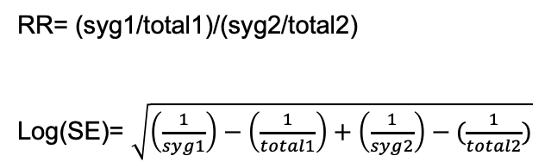
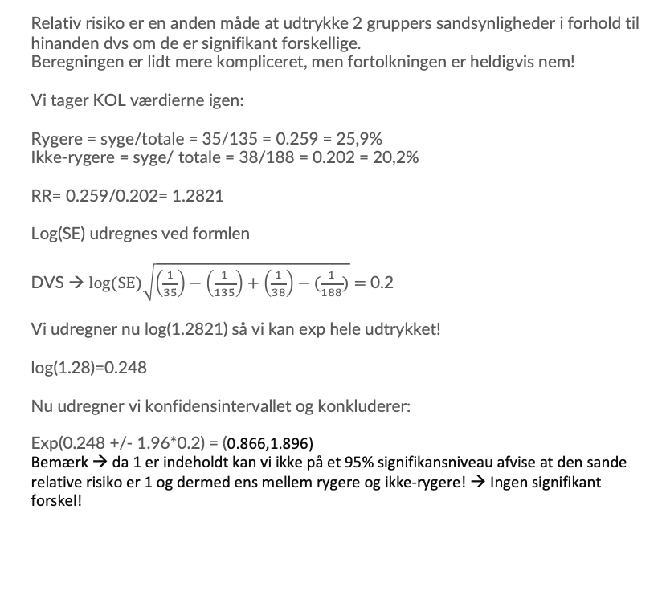
Relativ risiko (RR)
Relativ risiko er en anden måde at udtrykke 2 gruppers sandsynligheder i forhold til hinanden dvs om de er signifikant forskellige.
Beregningen er lidt mere kompliceret, men fortolkningen er heldigvis nem!
Vi tager KOL værdierne igen:
Rygere = syge/totale = 35/135 = 0.259 = 25,9%
Ikke-rygere = syge/ totale = 38/188 = 0.202 = 20,2%
RR= 0.259/0.202= 1.2821
Log(SE) udregnes ved formlen
DVS → $log(SE)\sqrt{\left(\frac{1}{35}\right)−\left(\frac{1}{135}\right)+\left(\frac{1}{38}\right)−(\frac{1}{188})}=$ 0.2
Vi udregner nu log(1.2821) så vi kan exp hele udtrykket!
log(1.28)=0.248
Nu udregner vi konfidensintervallet og konkluderer:
Exp(0.248 +/- 1.96*0.2) = (0.866,1.896)
Bemærk → da 1 er indeholdt kan vi ikke på et 95% signifikansniveau afvise at den sande relative risiko er 1 og dermed ens mellem rygere og ikke-rygere! → Ingen signifikant forskel!
RR= (syg1/total1)/(syg2/total2)
Log(SE)= $\sqrt{\left(\frac{1}{syg1}\right)−\left(\frac{1}{total1}\right)+\left(\frac{1}{syg2}\right)−(\frac{1}{total2})}$
 | KOL | IKKE-KOL
Rygere | 35 | 100
Ikke-rygere | 38 | 150

